Slide 1
Immunologie générale
Dr GHALEM Meriem

Slide 2
Définition :
Le système immunitaire correspond à l'ensemble des mécanismes de défenses de l'organisme. Il en existe deux types : innée et acquise. On appelle réponse immunitaire le déclenchement du système immunitaire face à une maladie.
Antigène : molécule qui peut être reconnu par le système immunitaire .

Slide 3
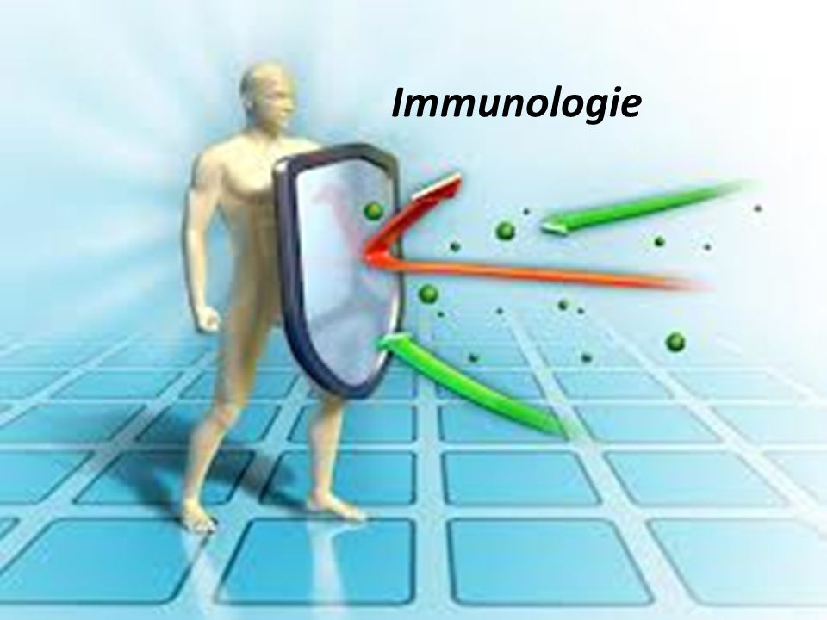

Slide 5
La réponse innée ou non spécifique

Slide 6
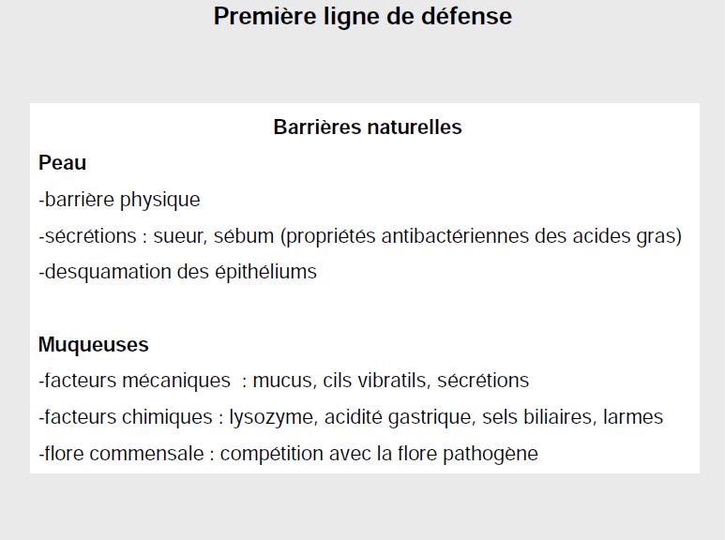

Slide 7
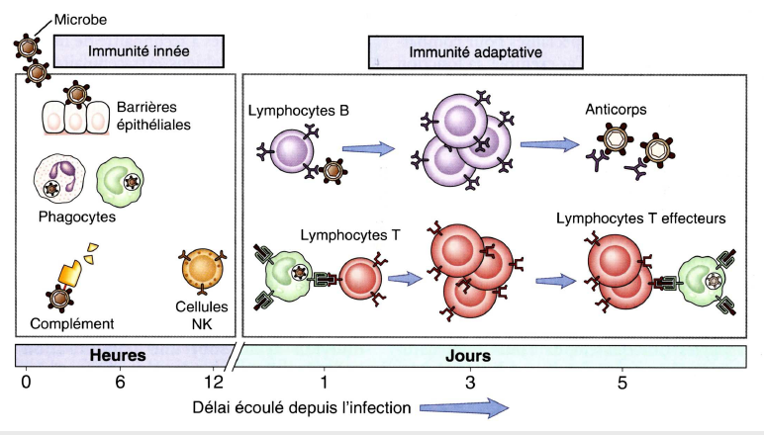

Slide 8
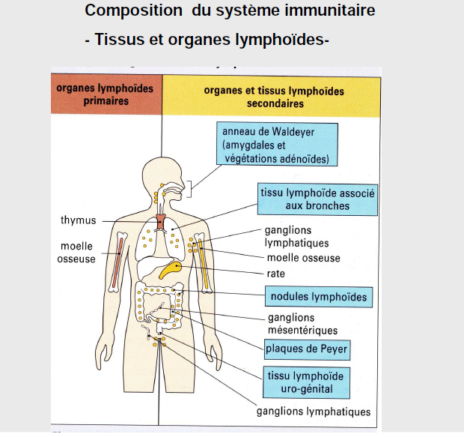

Slide 10
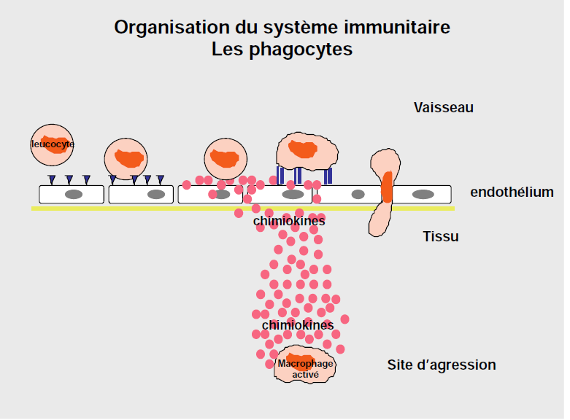

Slide 12
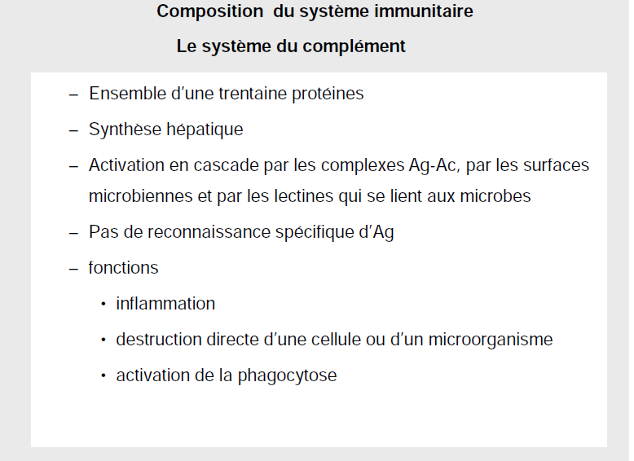

Slide 14
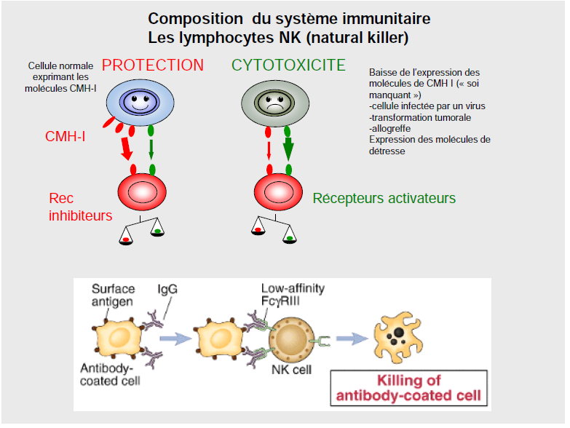

Slide 15
La réponse innée ou non spécifique
La réponse non spécifique, qui constitue l'immunité innée, agit en ne tenant pas compte du type de maladie qu'elle combat. Elle constitue la première ligne de défense face à une infection.

Slide 16
Motifs moléculaires
Phagocytose des agents infectieux
Récepteur PRR
Agent infectieux (bactérie)
Macrophage
2. Détection par les cellules sentinelles
Leucocyte (C.dendritique)
7. Elimination des agents infectieux
1. Infection, signal de danger
Granulocyte
3. Libération de médiateurs chimiques
6. Diapédèse
Granulocyte
Macrophage
5. Recrutement
4. Vasodilatation + perméabilité vasculaire
Rougeur
Chaleur
Gonflement
Inflammation
Les étapes de la réaction inflammatoire

Slide 17
Plusieurs types de mécanismes interviennent au cours de cette réponse : les barrières physiques telles que la peau et les muqueuses ; l'inflammation.
Les cellules de l'immunité innée : ces cellules réalisent la phagocytose, c'est-à-dire qu'elles détruisent les corps étrangers de manière non spécifique.
Les cellules de l'immunité innée comprennent entre autres les macrophages et les neutrophiles ;
le complément : il s'agit d'un groupe de protéines qui joue un rôle dans l'immunité

Slide 18
La réponse acquise ou spécifique

Slide 19
La réponse acquise ou spécifique
Cette réponse fait intervenir des cellules spécialisées appelées lymphocytes. Il existe deux classes :
les lymphocytes B : ils sont responsables de la production d'anticorps (immunoglobulines) .
Lorsqu'ils rencontrent un agent infectieux, ils produisent des anticorps spécifiques dirigés contre celui-ci. Ces anticorps sont des protéines capables de se fixer sur les protéines étrangères et de détruire le pathogène.

Slide 21
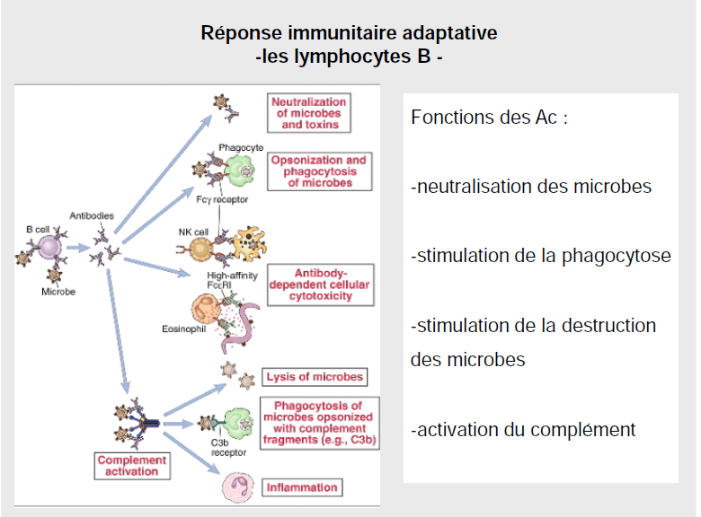

Slide 22
les lymphocytes T : ils peuvent détruire directement les particules étrangères. Ils sont produits dans le thymus.
Il existe des lymphocytes T et B dites cellules mémoire. Ces derniers gardent le souvenir d'un agent pathogène. Si cet agent infecte une nouvelle fois l'organisme, la réponse engendrée sera beaucoup plus rapide.

Slide 23
La différence entre l’immunité innée et l’immunité acquise

Slide 24
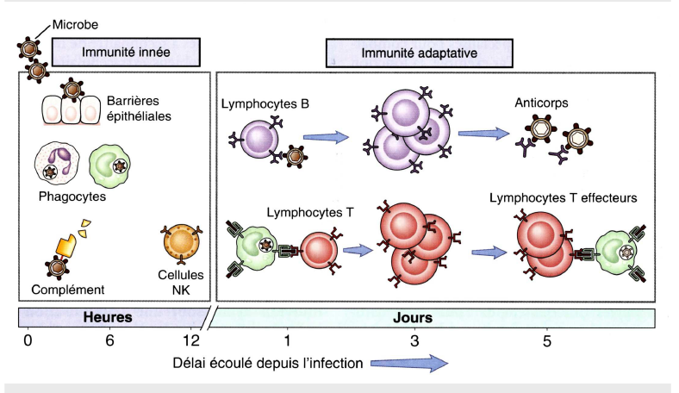

Slide 25
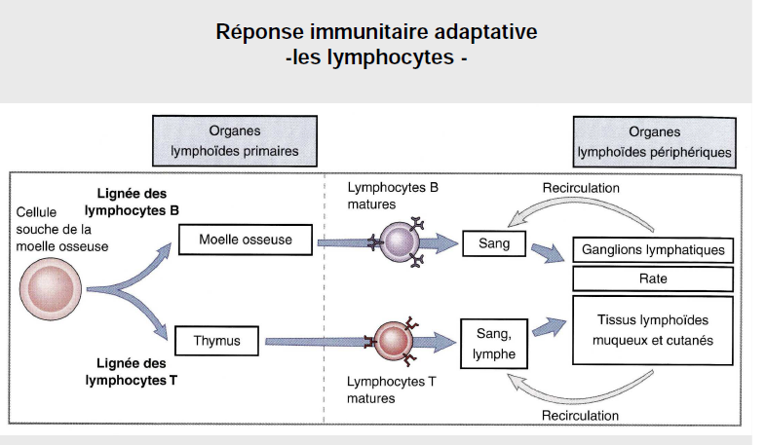

Slide 26
Inflammation
L'inflammation est un mécanisme de défense de première ligne face à une agression. Elle a pour objectif de reconnaître, détruire et éliminer toutes les substances qui lui sont étrangères.

Slide 27
1. Symptômes de la réaction inflammatoire
Quel que soit le facteur qui la déclenche, la réaction inflammatoire se traduit toujours par :
4 symptômes : douleur, rougeur, gonflement et chaleur au niveau de la zone infectée. Ces symptômes sont associés à un afflux de plasma sanguin vers ce site.
un afflux de cellules de l’immunité : les granulocytes et les monocytes. Les monocytes se différencient en macrophages.

Slide 28
2- élimination des agents infectieux
Macrophages et granulocytes sont les cellules immunitaires réalisant la phagocytose.
La cellule entoure l’agent infectieux grâce à des extensions de la membrane appelées pseudopodes, puis le digère. Elle sera ensuite capable de présenter l’antigène du pathogène à la surface de sa membrane. On parle alors de cellule présentatrice de l’antigène. Ceci permettra d’initier la deuxième phase de la réponse immunitaire : la réponse adaptative, impliquant la production d’anticorps et de lymphocytes T spécifiques de l’agent infectieux.

Slide 29
2. Détection de l’agent infectieux par les cellules sentinelles
Les étapes de la réaction inflammatoire aigüe
Vaisseau sanguin
Récepteur PRR
Motifs moléculaires
Agent infectieux (bactéries)
Cellule immunitaire (Monocyte, granulocyte)
Cellule dendritique
1. Contamination par un agent infectieux
3. Sécrétion de médiateurs chimiques de l’inflammation
6. Phagocytose et digestion partielle de l’agent infectieux
4. Afflux de cellules phagocytaires dans le tissu infecté (diapédèse)
Si l’infection persiste
Fragment de l’agent infectieux
Granulocyte
Rougeur
Macrophage (monocyte sanguin)
Molécule du CMH
Gonflement
Cellule dendritique = CPA
Inflammation
Migration vers les ganglions lymphatiques
5. Phagocytose et destruction de l’agent infectieux
Initiation de la réponse adaptative dans un ganglion lymphatique
Fabrice Morales

Slide 30
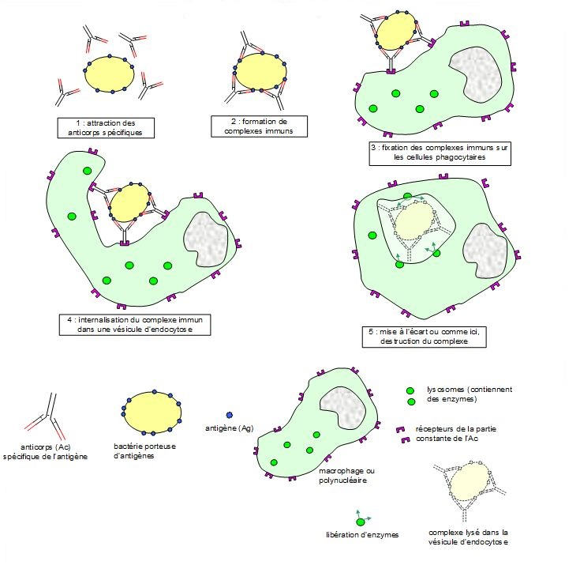

Slide 31
3. Les médiateurs chimiques de l’inflammation
Les médiateurs de l’inflammation sont nombreux et vont permettre à l’organisme de se défendre contre les pathogènes. Ils participent au recrutement des granulocytes et des monocytes qui vont migrer depuis les vaisseaux sanguins jusqu’à la zone de RI.
Le TNF (Tumor Necrosis Factor) permet aux granulocytes et monocytes de s’accrocher à la paroi des vaisseaux sanguins au niveau de la zone.
L’histamine augmente la perméabilité de la paroi des vaisseaux (vasodilatation), facilitant le passage des granulocytes et monocytes (et provoque aussi une entrée de plasma et donc le gonflement).
Les prostaglandines vont activer les récepteurs de la douleur, permettant ainsi d’alerter l’individu. Elles participent aussi à la vasodilatation et à l’apparition de fièvre.

Slide 32
4. Les enzymes impliquées dans la production des médiateurs chimiques de l’inflammation
Les médiateurs chimiques de l’inflammation (MCI) sont produits par des voies du métabolisme dépendant d’enzymes clés. Par exemple, la cyclo-oxygénase (COX) est une enzyme qui transforme l’acide arachidonique (substrat) en prostaglandines H et G (produits). Cette transformation a lieu dans une poche réactive, le site actif.

Slide 34
5. Le mode d’action des anti-inflammatoires
Les anti-inflammatoires sont des molécules chimiques qui permettent de diminuer fortement la production des MCI et qui réduisent ainsi les symptômes de la RI.
Les anti-inflammatoires sont de 2 types :
Les AIS (Anti-Inflammatoires Stéroïdiens) comme la cortisone et les corticoïdes
Les AINS (Anti-Inflammatoires Non Stéroïdiens) comme l’aspirine et l’ibuprofène.
L’ibuprofène est une molécule qui peut prendre la place de l’acide arachidonique au niveau du site actif de la COX. Plus l’ibuprofène est présent, plus l’activité de la COX est faible et devient nulle à 10-4 µmol/L d’ibuprofène. L’ibuprofène est un inhibiteur de l’enzyme COX.

Slide 35
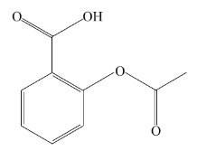
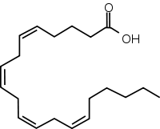
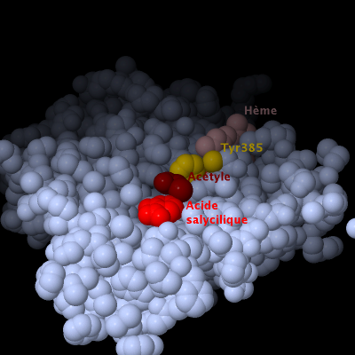
Production de prostaglandines par les cellules immunitaires et mode d’action des anti-inflammatoires non stéroïdiens (AINS)
Mastocytes, Macrophages
Granulocytes.
Phospholipides membranaires
Aspirine- Ibuprofène
phospholipase
L’AINS prend la place de l’acide arachidonique dans le site actif de la cyclo-oxygénase
Acide arachidonique
inhibition
Cyclo-oxygénase
Effets
- Vasodilatation
- Fièvre
- Douleur
DISPARITION DES MANIFESTATIONS DE LA REACTION INFLAMMATOIRE AIGUË
prostaglandines

Slide 36
Immunité humorale et cellulaire

Slide 37
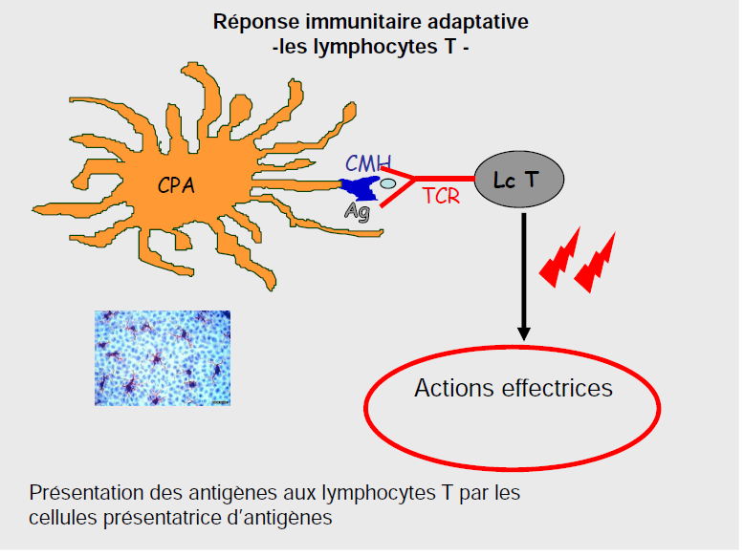

Slide 38
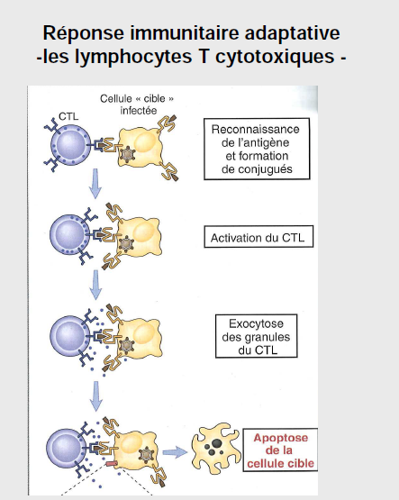

Slide 46
L’immunité adaptative entraîne 2 types de réponse immunitaire : l’immunité humorale et l’immunité cellulaire. Cette distinction dans la réponse immunitaire adaptative est utile pour l’évaluation de la réponse immunitaire après la vaccination. Toutefois, il est clairement prouvé que la plupart des antigènes et des vaccins stimulent à la fois les lymphocytes B et les lymphocytes T, et que ces 2 réponses sont intimement liées.

Slide 47
IMMUNITÉ HUMORALE

Slide 49
l’immunité humorale est assurée par la production d’anticorps par les lymphocytes B.
L’immunité humorale est principalement dirigée contre les agents infectieux extracellulaires tels que les bactéries.
Les lymphocytes B se différencient en plasmocytes producteurs d’anticorps et en lymphocytes B mémoire.
Les principaux anticorps sont :
Les IgG : elles se trouvent dans le sang et les tissus;
Les IgM : elles sont les premières à être fabriquées;
Les IgA : elles sont dominantes dans les sécrétions extracellulaires;
Les IgE : elles sont jouent un rôle dans les réactions allergiques;
Les IgD : elles sont en faible quantité dans le sérum.

Slide 50
Les fonctions des anti-corps
Neutralisation des toxines et des virus en s’y fixant.
Agglutination des bactéries et des toxines.
Lyse des cellules étrangères (molécules du complément nécessaires).
Efficacité des phagocytes (avec complément)
= immunoadhérence.

Slide 51
La durée de vie des plasmocytes est limitée, car ils ne se divisent plus après leur différenciation. Ils disparaissent progressivement. La disparition des anticorps reflète la disparition des plasmocytes.
La durée de la persistance des anticorps est directement liée au titre d’anticorps atteint après la vaccination.
La mesure des anticorps sériques en laboratoire permet de connaître la réponse immunitaire humorale aux vaccins.
La réponse humorale ne représente qu’une partie de la réponse immunitaire, l’autre partie étant l’immunité cellulaire.

Slide 58
Immunité cellulaire

Slide 61
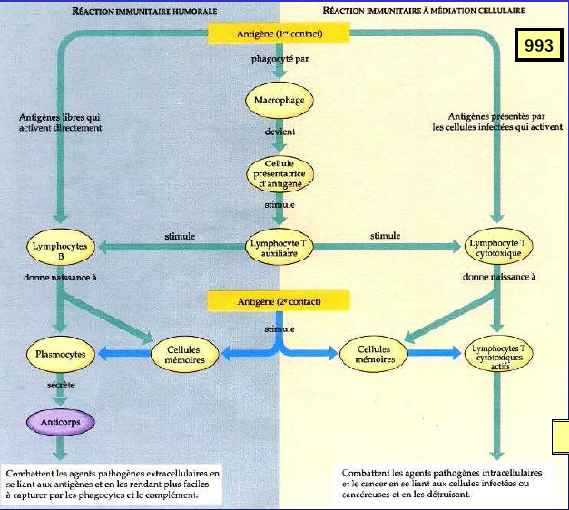

Slide 63
